Slide 1
WEB高级渗透测试工程师
Windows基础篇
讲师：Cracer

Slide 2
content
01
02
03
1 系统目录、服务、端口、注册表
2 黑客常用的DOS命令及批处理文件的编写
3 Powershell

Slide 3
系统目录、服务、端口、注册表

Slide 4
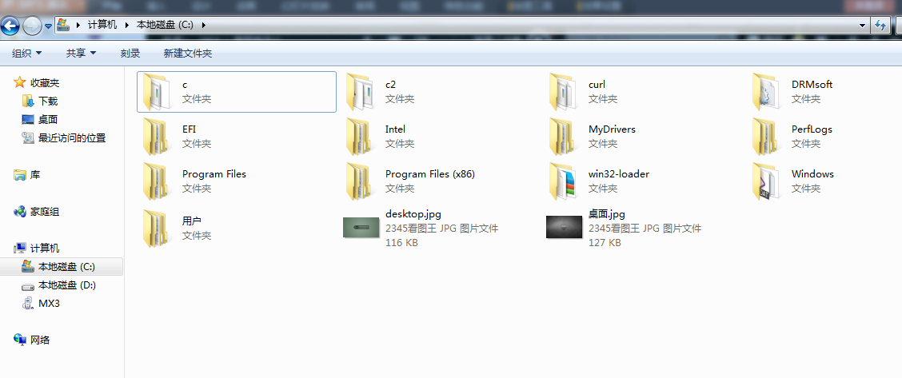
系统目录
windows
program files
用户
perflogs
perfLogs是windows7的日志信息，如磁盘扫描 错误信息，删掉可以，但不建议删，删掉反而会降低系统速度，PerfLogs是系统自动生成的。

Slide 5
服务
服务是一种应用程序类型，它在后台运行。服务应用程序通常可以在本地和通过网络为用户提供一些功能，例如客户端/服务器应用程序、Web服务器、数据库服务器以及其他基于服务器的应用程序。

Slide 6
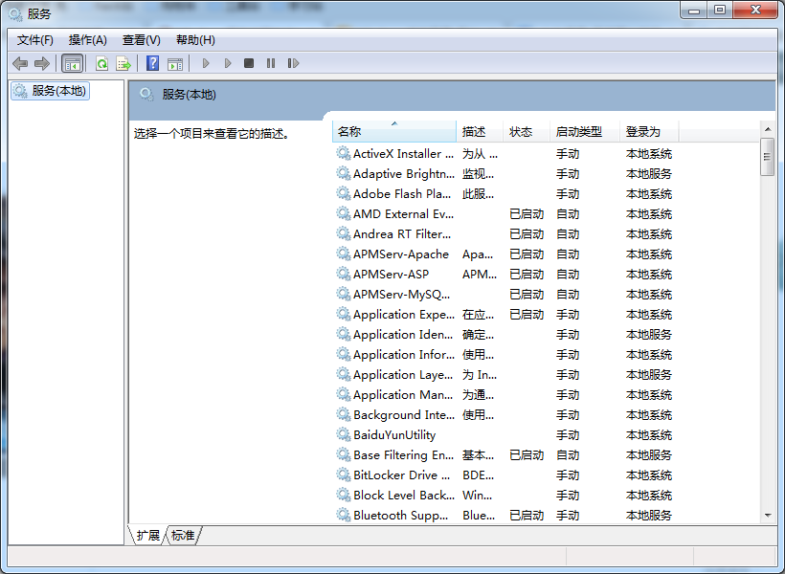
知识掌握
打开服务
服务的作用
常见的服务

Slide 7
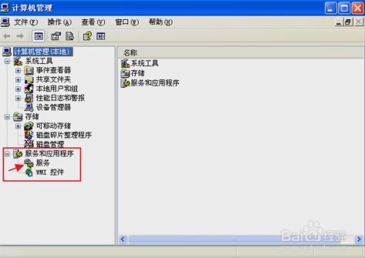
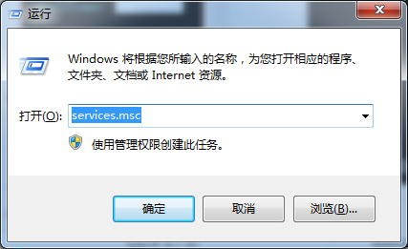
打开服务
右击我的电脑打开“计算机管理”
Ctrl+r 打开运行
输入services.msc 回车打开

Slide 8
服务的作用
服务决定了计算机的一些功能是否被启用
不同的服务对应的功能不同
通过计算机提供的服务可以有效实现资源共享

Slide 9



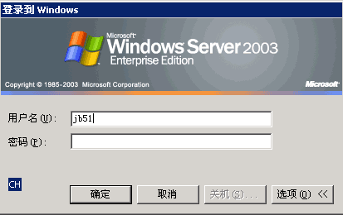
常见的服务
web服务
dns服务
dhcp服务
邮件服务
telnet服务
ssh服务
ftp服务
smb服务

Slide 10
端口
计算机“端口”是英文port的义译，可以认为是计算机与外界通讯交流的出口。按端口号可分为3大类：公认端口（Well Known Ports）;注册端口（Registered Ports）;动态和/私有端口（Dynamic and/or Private Ports）

Slide 11
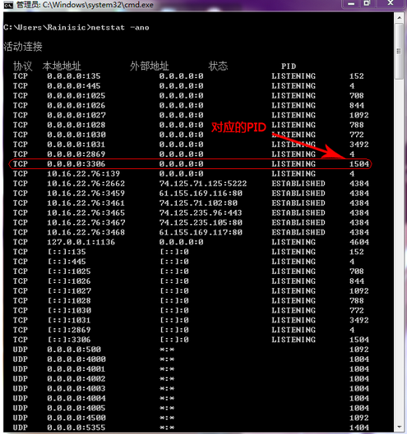
知识掌握
端口的作用
端口的分类
常见的端口
黑客通过端口可以干什么

Slide 12
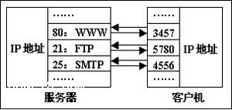
端口的作用
我们知道，一台拥有IP地址的主机可以提供许多服务，比如Web服务、ftp服务、SMTP服务等，这些服务完全可以通过1个IP地址来实现。那么，主机是怎样区分不同的网络服务呢？显然不能只靠IP地址，因为IP地址与网络服务的关系是一对多的关系。实际上是通过“IP地址+端口号”来区分不同的服务的。
需要注意的是，端口并不是一一对应的。比如你的电脑作为客户机访 问一台WWW服务器时，WWW服务器使用“80”端口与你的电脑通信，但你的电脑则 可能使用“3457”这样的端口，如下图所示。

Slide 13
端口的分类
按端口号分布划分
知名端口（Well-Known Ports）
知名端口即众所周知的端口号，范围从0到1023，这些端口号一般固定分配给一些服务。比如21端口分配给FTP服务，25端口分配给SMTP（简单邮件传输协议）服务，80端口分配给HTTP服务，135端口分配给RPC（远程过程调用）服务等等。
动态端口（Dynamic Ports）
动态端口的范围从1024到65535，这些端口号一般不固定分配给某个服务，也就是说许多服务都可以使用这些端口。只要运行的程序向系统提出访问网络的申请，那么系统就可以从这些端口号中分配一个供该程序使用。比如1024端口就是分配给第一个向系统发出申请的程序。在关闭程序进程后，就会释放所占用的端口号。
不过，动态端口也常常被病毒木马程序所利用，如冰河默认连接端口是7626、WAY 2.4是8011、Netspy 3.0是7306、YAI病毒是1024等等

Slide 14
端口的分类
按协议类型划分
按协议类型划分，可以分为TCP、UDP、IP和ICMP（Internet控制消息协议）等端口。下面主要介绍TCP和UDP端口：
TCP端口
TCP端口，即传输控制协议端口，需要在客户端和服务器之间建立连接，这样可以提供可靠的数据传输。常见的包括FTP服务的21端口，Telnet服务的23端口，SMTP服务的25端口，以及HTTP服务的80端口等等。
UDP端口
UDP端口，即用户数据包协议端口，无需在客户端和服务器之间建立连接，安全性得不到保障。常见的有DNS服务的53端口，SNMP（简单网络管理协议）服务的161端口，QQ使用的8000和4000端口等等。

Slide 15
常见的端口
HTTP协议代理服务器常用端口号：80/8080/3128/8081/9080
FTP（文件传输）协议代理服务器常用端口号：21
Telnet（远程登录）协议代理服务器常用端口：23
TFTP（Trivial File Transfer Protocol ），默认的端口号为69/udp；
SSH（安全登录）、SCP（文件传输）、端口重定向，默认的端口号为22/tcp；
SMTP Simple Mail Transfer Protocol (E-mail)，默认的端口号为25/tcp（木马Antigen、Email
Password Sender、Haebu Coceda、Shtrilitz Stealth、WinPC、WinSpy都开放这个端口）；
POP3 Post Office Protocol (E-mail) ，默认的端口号为110/tcp；
TOMCAT，默认的端口号为8080；
WIN2003远程登陆，默认的端口号为3389；
Oracle 数据库，默认的端口号为1521；
MS SQL*SERVER数据库server，默认的端口号为1433/tcp 1433/udp；
QQ，默认的端口号为1080/udp

Slide 16
黑客通过端口可以干什么？
信息搜集
目标探测
服务判断
系统判断
系统角色分析

Slide 17

注册表
注册表（Registry，繁体中文版Windows称之为登录档）是Microsoft Windows中的一个重要的数据库，用于存储系统和应用程序的设置信息。早在Windows 3.0推出OLE技术的时候，注册表就已经出现。随后推出的Windows NT是第一个从系统级别广泛使用注册表的操作系统。但是，从Microsoft Windows 95开始，注册表才真正成为Windows用户经常接触的内容，并在其后的操作系统中继续沿用至今。

Slide 18
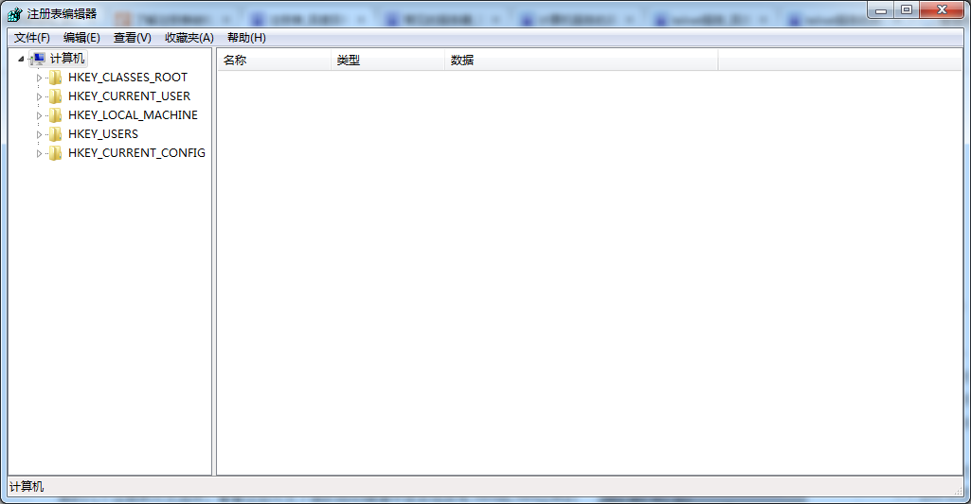
知识掌握
打开注册表
注册表的作用
注册表结构
利用注册表防病毒
入侵中常用的注册表

Slide 19
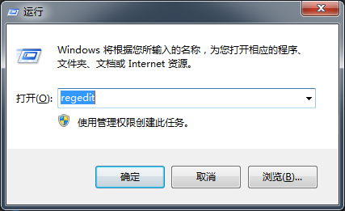
打开注册表
点击 开始-运行，然后输入 regedit 点击确定就可以注册表了

Slide 20
注册表的作用
注册表是windows操作系统中的一个核心数据库，其中存放着各种参数，直接控制着windows的启动、硬件驱动程序的装载以及一些windows应用程序的运行，从而在整个系统中起着核心作用。这些作用包括了软、硬件的相关配置和状态信息，比如注册表中保存有应用程序和资源管理器外壳的初始条件、首选项和卸载数据等，联网计算机的整个系统的设置和各种许可，文件扩展名与应用程序的关联，硬件部件的描述、状态和属性，性能记录和其他底层的系统状态信息，以及其他数据等。

Slide 21
注册表结构
1.HKEY_CLASSES_ROOT
管理文件系统。根据在Windows 中安装的应用程序的扩展名,该根键指明其文件类型的名称，相应打开该文件所要调用的程序等等信息。
2.HKEY_CURRENT_USER
管理系统当前的用户信息。在这个根键中保存了本地计算机中存放的当前登录的用户信息,包括用户登录用户名和暂存的密码。在用 户登录Windows 98时，其信息从HKEY_USERS中相应的项拷贝到HKEY_CURRENT_USER中。
3.HKEY_LOCAL_MACHINE
管理当前系统硬件配置。在这个根键中保存了本地计算机硬件配置数据,此根键下的子关键字包括在SYSTEM.DAT中,用来提供HKEY_LOCAL_MACHINE所需的信息,或者在远程计算机中可访问的一组键中。
这个根键里面的许多子键与System.ini文件中设置项类似。
4.HKEY_USERS
管理系统的用户信息。在这个根键中保存了存放在本地计算机口令列表中的用户标识和密码列表。同时每个用户的预配置信息都存储在HKEY_USERS根键中。HKEY_USERS是远程计算机中访问的根键之一。
5.HKEY_CURRENT_CONFIG
管理当前用户的系统配置。在这个根键中保存着定义当前用户桌面配置(如显示器等等)的数据,该用户使用过的文档列表（MRU），应用程序配置和其他有关当前用户的Windows 98中文版的安装的信息。

Slide 22
利用注册表防病毒
不少计算机系统感染了网络病毒后，可能会在这些注册表中做修改
HKEY_CURRENT_USER\Software\Microsoft\Windows\CurrentVersion\RunOnce、HKEY_CURRENT_USER\Software\Microsoft\Windows\CurrentVersion\Run、HKEY_CURRENT_USER\Software\Microsoft\Windows\CurrentVersion\RunServices

Slide 23
利用注册表防病毒
病毒经常修改的注册表键值
（1）IE起始页的修改
HKEY_CURRENT_USER\Software\Microsoft\Internet Explorer\Main 右半部分窗口中的Start Page 就是IE主页地址了
（2）Internet选项按钮灰化&失效
HKEY_CURRENT_USER\Software\Policies\Microsoft\Internet Explorer\Control Panel 下的DWORD值 “Setting”=dword:1 “Links”=dword:1 “SecAddSites”dword:1 全部改为0之后 再将
HKEY_USERS\DEFAULT\Software\Policies\Microsoft\Internet Explorer\Control Panel 下的DWORD值“homepage”键值改为0 则无法使用“Internet选项”修改IE设置
（3）“源文件”项不可用
HKEY_CURRENT_USER\Software\Policies\Microsoft\Internet Explorer\Restrictions 的“NoViewSource”被设置为1了，改为0就可恢复正常
（4）“运行”按钮被取消&失效
HKEY_CURRENT_USER\Software\Microsoft\Windows\Current Version\Policies\Explorer 的“NoRun”键值被改为1了，改为0就可恢复

Slide 24
利用注册表防病毒
病毒经常修改的注册表键值
（5）“关机”按钮被取消&失效
HKEY_CURRENT_USER\Software\Microsoft\Windows\Current Version\Policies\Explorer 的“NoClose”键值被改为1了，改为0就可恢复
（6）“注销”按钮被取消&失效
HKEY_CURRENT_USER\Software\Microsoft\Windows\Current Version\Policies\Explorer 的“NoLogOff”键值被改为1了，改为0就可恢复
（7）磁盘驱动器被隐藏
HKEY_CURRENT_USER\Software\Microsoft\Windows\Current Version\Policies\Explorer 的“NoDrives”键值被改为1了，改为0就可恢复
注意了上面几个细节后，许多网络病毒日后要想重新启动就不是那么容易了！

Slide 25
入侵中常用的注册表
HKEY_LOCAL_MACHINE\software\hzhost\config\settings\mysqlpass
HKEY_LOCAL_MACHINE\software\hzhost\config\settings\mssqlpss
HKEY_LOCAL_MACHINE\software\hzhost\config\Settings\mastersvrpass
HKEY_LOCAL_MACHINE\SYSTEM\LIWEIWENSOFT\INSTALLFREEADMIN\11
HKEY_LOCAL_MACHINE\SYSTEM\LIWEIWENSOFT\INSTALLFreeHost\11
更多请去博客查看
http://www.cracer.com/?post=374

Slide 26
黑客DOS命令

Slide 27

黑客常用的DOS命令
color 改变cmd颜色
ping -t -l 65550 ip 死亡之ping(发送大于64K的文件并一直ping就成了死亡之ping)
ipconfig 查看ip
ipconfig /release 释放ip
ipconfig /renew 重新获得ip
systeminfo 查看系统信息
arp -a
net view 查看局域网内其他计算机名称

Slide 28
黑客常用的DOS命令
shutdown -s -t 180 -c "你被黑了，系统马上关机"
dir 查看目录
cd 切换目录
start www.cracer.com 打开网页
start 123.txt 打开123.txt
copy con c:\123.txt 创建123.txt文件
hello cracer
ctrl+z 回车
md 目录名 创建目录
rd 123 删除文件夹
ren 原文件名 新文件名 重命名文件名
del 删除文件

Slide 29
黑客常用的DOS命令
copy 复制文件
move 移动文件
tree 树形列出文件夹结构
telnet
net use k: \\192.168.1.1\c$
net use k: \\192.168.1.1\c$ /del
net start 查看开启了哪些服务
net start 服务名 开启服务；(如:net start telnet， net start schedule)
net stop 服务名 停止某服务

Slide 30
黑客常用的DOS命令
net user 用户名 密码 /add 建立用户
net user guest /active:yes 激活guest用户
net user 查看有哪些用户
net user 帐户名 查看帐户的属性
net locaLGroup administrators 用户名 /add 把“用户”添加到管理员中使其具有管理员权限,注意：administrator后加s用复数
net user guest 12345 用guest用户登陆后用将密码改为12345
net password 密码 更改系统登陆密码
net share 查看本地开启的共享
net share ipc$ 开启ipc$共享
net share ipc$ /del 删除ipc$共享
net share c$ /del 删除C：共享

Slide 31
黑客常用的DOS命令
netstat -a 查看开启了哪些端口,常用netstat -an
netstat -n 查看端口的网络连接情况，常用netstat -an
netstat -v 查看正在进行的工作
at id号 开启已注册的某个计划任务
at /delete 停止所有计划任务，用参数/yes则不需要确认就直接停止
at id号 /delete 停止某个已注册的计划任务
at 查看所有的计划任务
attrib 文件名(目录名) 查看某文件（目录）的属性
attrib 文件名 -A -R -S -H 或 +A +R +S +H 去掉(添加)某文件的 存档，只读，系统，隐藏 属性；用＋则是添加为某属性

Slide 32
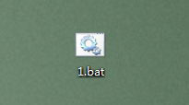
批处理文件
批处理文件是dos命令的组合文件，写在批处理文件的命令会被逐一执行。
后缀名名.bat

Slide 33
批处理文件
新建批处理文件
新建一个文本文档保存时把后缀名改为bat
也可以使用命令
copy con 123.bat
net user cracer 123123 /add
net localgroup administrator cracer /add
Ctrl+z
回车

Slide 34
Powershell

Slide 35
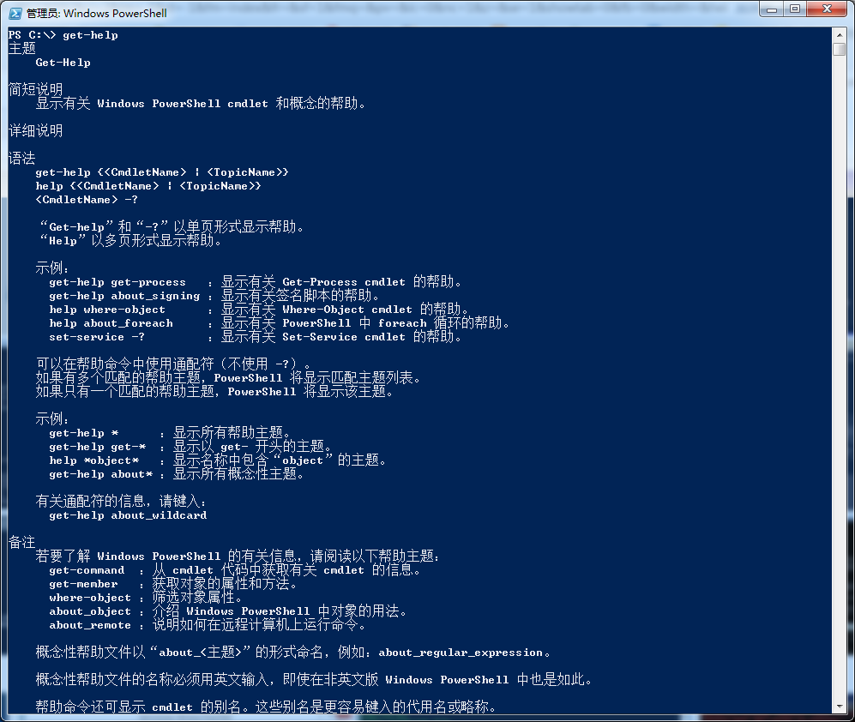
PowerShell 介绍
Windows PowerShell 是一种命令行外壳程序和脚本环境，使命令行用户和脚本编写者可以利用.NET Framework 的强大功能。它引入了许多非常有用的新概念，从而进一步扩展了您在Windows 命令提示符和 Windows Script Host 环境中获得的知识和创建的脚本。

Slide 36
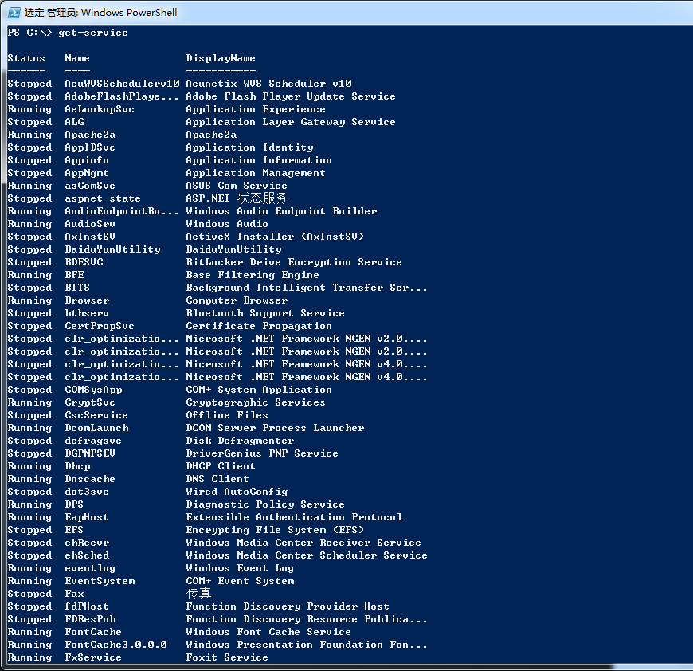
PowerShell基础
请以管理员身份打开
Cmdlet powershell命令统称
cmdlet构成
动词-名词
例如：
Get-service
Tab键补全作用

Slide 37
PowerShell基础命令
get-service 获取服务
get-process 获取进程
stop-process 停止进程
get-date 获取时间
get-alias cls 查看cls别名命令
Get-ChildItem -Path C:\WINDOWS\System32 | Out-Host -Paging 查看c:\widnows\system32 目录并分页显示
get-psdrive 获取驱动器

Slide 38
PowerShell基础命令
Get-PSDrive -PSProvider filesystem 获取文件系统
get-help get-service 获取帮助
Rename-Item -Path C:\temp\New.Directory\file1.txt fileOne.txt 重命名
Move-Item -Path C:\temp\New.Directory -Destination C:\ -PassThru 移动文件
Copy-Item -Path C:\New.Directory -Destination C:\temp 复制文件
Remove-Item C:\New.Directory 删除文件
shutdown 关机

Slide 39
get-command *-service 查看对服务可以哪些操作
get-service -name se* 列服务包含se开头的
start-serice -name spooler 启动服务
stop-service -name spooler 停止服务
Get-WmiObject -Class Win32_NetworkAdapterConfiguration -Filter IPEnabled=TRUE -ComputerName .| Select-Object -Property IPAddress 列ip地址
Get-WmiObject -Class Win32_NetworkAdapterConfiguration -Filter IPEnabled=TRUE -ComputerName .| Get-Member -Name IPAddress 列ip属性

Slide 40

学习方法
多看相关书籍资料
多搜集相关脚本代码
多与人探讨和交流

Slide 41
THANKS
Cracer---专注于高端信息安全培训
http://www.cracer.com

